Slide 1

Sesión 6
Clase abstractas, interfaces y polimorfismo.
WWW.MAKAIA.ORG
Carrera 43 A # 34 - 155. Almacentro. Torre Norte. Oficina 701
Medellín (Antioquia), Colombia

Slide 2

Contenido
Interfaces
Clase abstracta.
Pre-workshop.

Slide 3

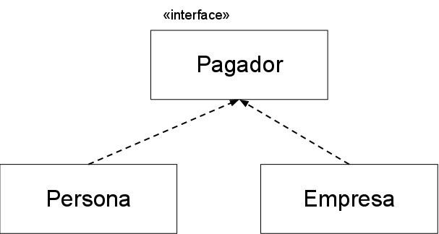
¿Que es una interfaz?
Una interfaz es un contrato entre dos entidades.
provee un servicio a una clase consumidora.
la interfaz solo nos muestra la declaración de los métodos que esta posee, no su implementación, permitiendo así su encapsulamiento.
WWW.MAKAIA.ORG
Carrera 43 A # 34 - 155. Almacentro. Torre Norte. Oficina 701
Medellín (Antioquia), Colombia

Slide 4
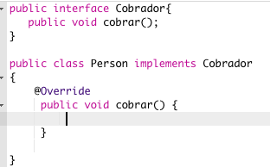
Interfaces
Es obligatorio sobreescribir los metodos de la interfaz.
WWW.MAKAIA.ORG
Carrera 43 A # 34 - 155. Almacentro. Torre Norte. Oficina 701
Medellín (Antioquia), Colombia

Slide 5
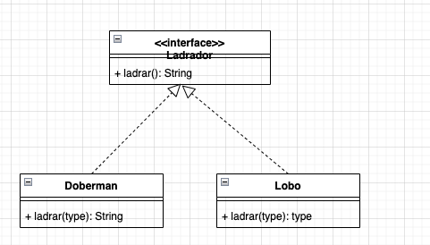
Ejermplo de interfaz
Crerar la interfaz Labrador que debe tener el metodo ladrar, ademas de esto se debe de crear la clase Doberman y Lobo, implementar la interfaz y su metodo de acuerdo a cada animal.
WWW.MAKAIA.ORG
Carrera 43 A # 34 - 155. Almacentro. Torre Norte. Oficina 701
Medellín (Antioquia), Colombia

Slide 6
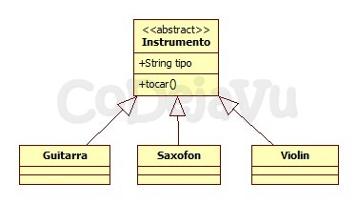
Clase Abstracta
Las clases abstractas son aquellas que por sí mismas no se pueden identificar con algo 'concreto' (no existen como tal en el mundo real), pero sí poseen determinadas características que son comunes en otras clases que pueden ser creadas a partir de ellas.
WWW.MAKAIA.ORG
Carrera 43 A # 34 - 155. Almacentro. Torre Norte. Oficina 701
Medellín (Antioquia), Colombia

Slide 7
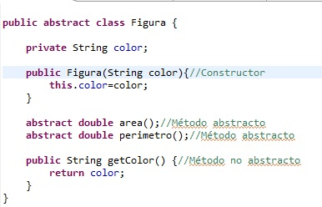
Clase Abstracta
No es obligatorio sobre escribir todos los metodos, puede tener metodos abstractos.
WWW.MAKAIA.ORG
Carrera 43 A # 34 - 155. Almacentro. Torre Norte. Oficina 701
Medellín (Antioquia), Colombia

Slide 8
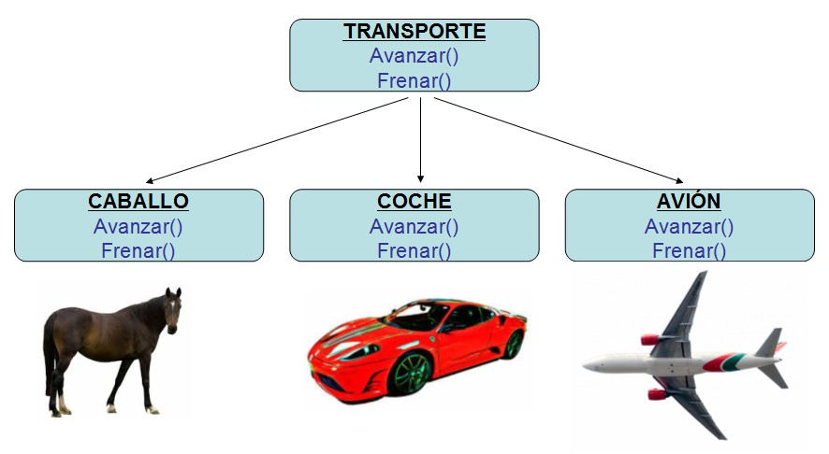
¿Que es Polimorfismo?
El polimorfismo hace referencia a la cualidad por la que un objeto adquiere o puede tener diferentes formas.
WWW.MAKAIA.ORG
Carrera 43 A # 34 - 155. Almacentro. Torre Norte. Oficina 701
Medellín (Antioquia), Colombia

Slide 9
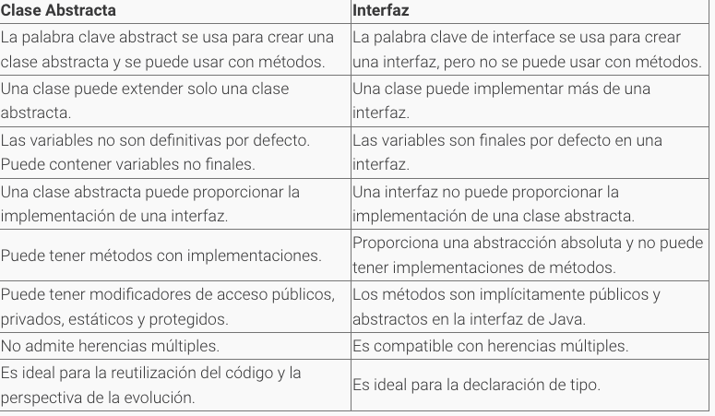
WWW.MAKAIA.ORG
Carrera 43 A # 34 - 155. Almacentro. Torre Norte. Oficina 701
Medellín (Antioquia), Colombia

Slide 10
Fuentes
https://www.arquitecturajava.com/java-herencia-vs-interfaces/
WWW.MAKAIA.ORG
Carrera 43 A # 34 - 155. Almacentro. Torre Norte. Oficina 701
Medellín (Antioquia), Colombia

Slide 11





STRATEGY
WWW.MAKAIA.ORG
CONCEPT
PROMOTE
Info: comunicaciones@makaia.org
Corporación MAKAIA
Medellín, Colombia
Carrera 43A – 34-155. Almacentro
Torre Norte, Oficina 701
Teléfono: (+574) 448 03 74
Móvil: (+57) 320 761 01 76
@makaiaorg

